Slide 1
Registratie in DAVINCI
Luk Verbeke

Slide 2
Registratie overdrachten
Afgelopen referteperiode noodgedwongen nog via WebEdison. Maar vanaf schooljaar 20-21 naar DAVINCI
Overdracht van punten en leraarsuren naar een volgend schooljaar of een ander centrum + voordrachtgevers (zoals in EDISON)
Maar ook:
registratie van overdracht LeU i.k.v. verklaring overheveling structuuronderdeel
registratie van overdracht LeU i.k.v. overdracht LeU aanvangsbegeleiding indien centra wensen samen te werken
Let op: voordrachtgevers en aanvangsbegeleiding tegen 1/10/2020

Slide 3
Gelijktijdig geïntegreerd aanbod
Regelgeving ingegaan op 1/9/2019
Inhoud:
Voor eenzelfde groep cursisten een deel van de module gelijktijdig met een of twee modules van leergebieden alfa NT2 en NT2 en studiegebieden NT2 R1+2 en NT2 R3+4 organiseren​
Criteria
Voldoet aan de bepalingen van decreet vwo​
Aantal gelijktijdig georganiseerde lestijden NT2-module(s) omvat maximaal de helft van het aantal lestijden ​​
Gelijktijdig georganiseerde lessen worden door ten minste twee leraren gegeven​
Gelijktijdig georganiseerde lessen zijn inhoudelijk op elkaar afgestemd
Belangrijk
Totale aantal lestijden voor subsidiëring of financiering = som van de lestijden

Slide 4
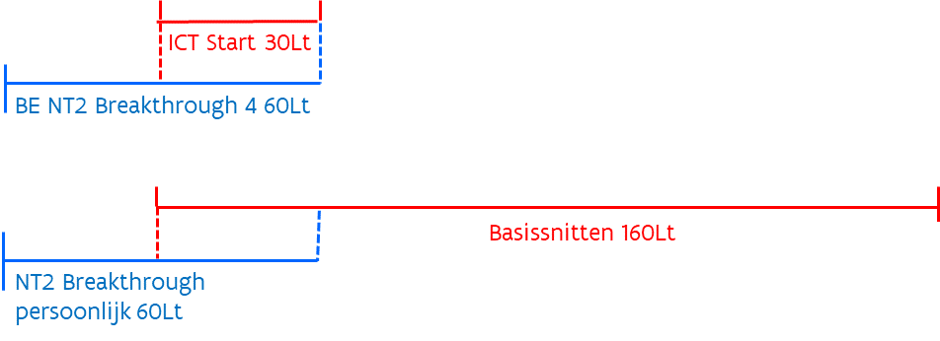
Gelijktijdig geïntegreerd aanbod
Voorbeelden:

Slide 5
Gelijktijdig geïntegreerd aanbod
Hoe in DAVINCI?
Opleidingsgebied
Is gelijktijdig geïntegreerd aanbod mogelijk
Leergebieden Alfa NT2 / NT2 en studiegebieden NT2 R1 + R2 en R3 + R4
Maximale percentage van de lestijd dat gelijktijdig georganiseerd mag worden
Nu: 50%
Plaatsing
Indicator ‘gelijktijdig geïntegreerd aanbod’ die aangeeft dat de plaatsing gekoppeld is aan een andere plaatsing
De modulecode van de andere plaatsing
Het aantal lestijden dat gelijktijdig wordt gegeven

Slide 6
Gelijktijdig geïntegreerd aanbod
Het vertrekt vanuit NT2 : dus op de plaatsingen van de NT2 module(s) registreer je een verwijzing naar de module die gelijktijdig geïntegreerd wordt gegeven
Niet omgekeerd
Verwijzing naar een module niet naar een IMV
Omwille van potentiële afhankelijkheid want het gelijktijdig geïntegreerd aanbieden van modules kan centrumoverschrijdend gebeuren
Indien er meerdere plaatsingen NT2 zijn, telkens de verwijzing naar de module

Slide 7
EVC
Een centrum kan mits voldoen aan de decretale voorwaarden optreden als EVC-testcentrum en assessments afnemen
Afgelopen 2 schooljaren proefprojecten
Dit jaar starten de structurele EVC-trajecten. In de presentatie over de nieuwe regelgeving wordt er meer op de inhoud ingegaan.
In wat hier volgt: focus op de registratie van EVC in DAVINCI

Slide 8
EVC
Onder het opleidingstype proeven zijn 5 opleidingsgebieden aangemaakt:
EVC – Auto
EVC – Land en tuinbouw
EVC – Slagerij
EVC – Specifieke personenzorg
EVC – Toerisme

Slide 9
EVC
Momenteel 10 opleidingen met telkens 1 variant:
Beroepskwalificatie Onderhoudsmecanicien personenwagens en lichte bedrijfsvoertuigen
Beroepskwalificatie Reisleider
Beroepskwalificatie Gids
Beroepskwalificatie Kinderbegeleider schoolgaande kinderen
Beroepskwalificatie Kinderbegeleider baby’s en peuters
Beroepskwalificatie Uitsnijder-uitbener
Beroepskwalificatie Medewerker groen- en tuinbeheer
Beroepskwalificatie Medewerker groen- en tuinaanleg
Beroepskwalificatie Reachtruckchauffeur
Beroepskwalificatie Heftruckchauffeur
Bevoegdheid is op centrumniveau
Kan op vestigingsplaats waar er geen bevoegdheid is voor regulier aanbod

Slide 10
EVC
1 modulevariant
12359: EVC – Assessment
1 lestijd
Cursussen moeten financieringsbron ‘decretaal’ krijgen (itt pilootproject -> ‘projectfinanciering’)

Slide 11
EVC
Tarief inschrijvingsgeld:
Tot 31/8/2020
Pilootproject EVC (93): volledige vrijstelling
Tot 31/10/20 voor kinderbegeleider baby’s en peuters
Vanaf 1/9/2020
BK EVC-traject (120€)
EVC niet-werkende werkzoekenden en verplicht ingeschreven werkzoekenden, als hun EVC-aanvraag kadert in een traject naar werk of een gepast opleidingsaanbod vastgesteld door VDAB (60€)
EVC Inkomen via maatschappelijke dienstverlening (60€)
EVC Leefloon (60€)
EVC Ten laste van leefloner of van persoon met inkomen via maatschappelijke dienstverlening (60€)
EVC Asielzoekers met materiële hulp (60€)
EVC Inburgeraar (60€)
EVC Gedetineerde (60€)

Slide 12
EVC
Tarief inschrijvingsgeld:
Deelkwalificaties:
Tarief € 96: DBK EVC-traject
Tarief € 48 (gedeeltelijk vrijgestelden)​
Tarieven EVC : niet in de tariefsuggestie

Slide 13
EVC
Studiebewijzen
3 mogelijke studiebewijzen:
Bewijs van beroepskwalificatie
Bewijs van deelkwalificatie
Bewijs van competentie (komt niet in DAVINCI)
Pilootproject: geen studiebewijs in DAVINCI
Geen studiebewijs op moduleniveau, enkel evaluatieresultaat

Slide 14
VDAB - Arbeidsstatuut
3 belangrijke wijzigingen:
Cursisten waarvoor traject is goedgekeurd, maar die op moment van inschrijving nog niet werkzoekend zijn -> VDAB geeft passend in traject naar werk
Aanpassing in DAVINCI aan de herbepaling van de passendheid bij een nieuwe inschrijvingsdatum: oplossing voor enkele problematische gevallen
Bij het signaal over het arbeidsstatuut geven we voortaan de inschrijvingsdatum mee. Bij meerdere inschrijvingen moet dit toelaten makkelijker te interpreteren welke voldoen.

Slide 15
Persoonsregistratie
Wijzingen bij de bron van persoonsgegevens: de Kruispuntbank Sociale Zekerheid (KSZ)
Impact op de registratie: tweetal velden wordt verplicht in plaats van optioneel:
Geboorteplaatsomschrijving
Geboorteplaats NIScode (als Geboorteland = België)
Merk op:
Dit geldt alleen wanneer er geen registratie op basis van INSZ kan gebeuren

Slide 16
Dank voor uw aandacht!

